Slide 1

Shape and Material from Sound
Nhóm 6 : - Lê bảo Châu
- Đào Văn Toản

Slide 2
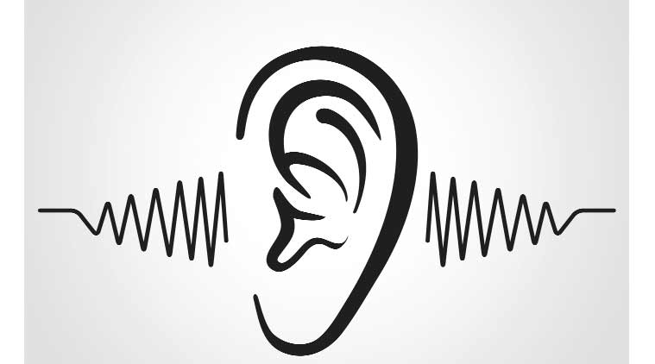
Cho máy bắt chước con người có khả năng nghe âm thanh đoán được đồ vật

Slide 3
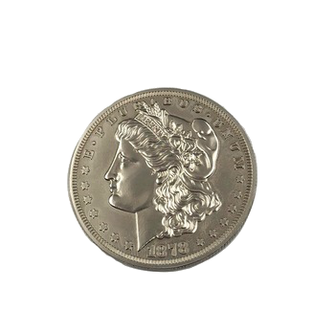
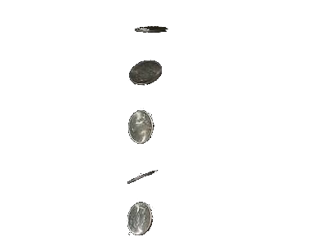


1.Âm thanh với con người
Notes:
Dựa vào những kiến thức trong quá khứ ,kí ức về âm thanh, nười này sẽ phân tích và dưa ra kết quả

Slide 4


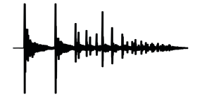




2.Âm thanh với AI
Notes:
Biên dich thành đồ thị

Slide 5
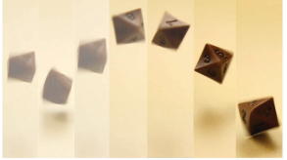


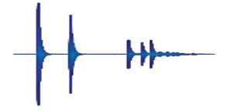

3.Tạo huấn luyện tốt
Trong máy
Môi trương
Notes:
mô phỏng vật lý tạo ra sự tương tác giữa một đối tượng và môi trường, trong đó các định luật Newton quyết định chuyển động và va chạm của đối tượng theo thời gian. Mỗi va chạm làm cho đối tượng tạo độ rung trong các mẫu nhất định, thay đổi áp suất không khí xung quanh bề mặt. Những độ rung này lan truyền trong không khí tới đầu ghi và tạo ra âm thanh của quá trình vật lý này.

Slide 6
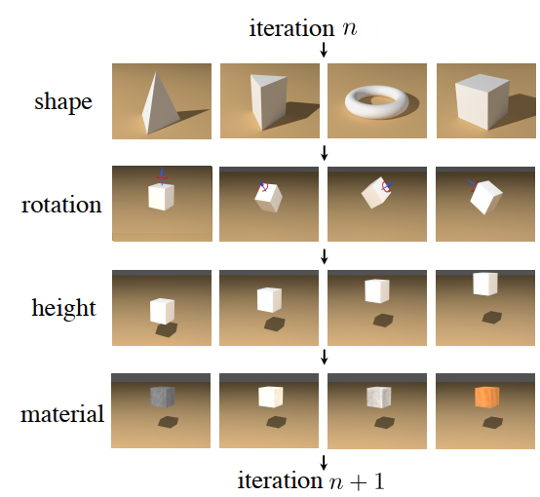
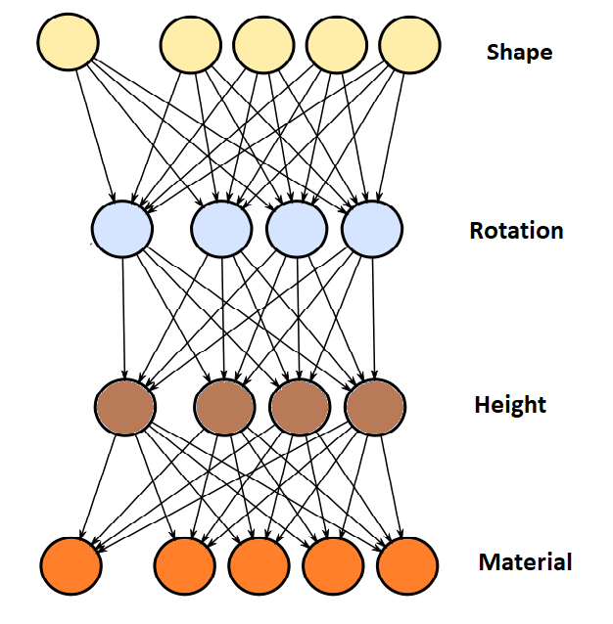
4.Tạo tập huấn luyện trong máy và phân loại

Slide 7
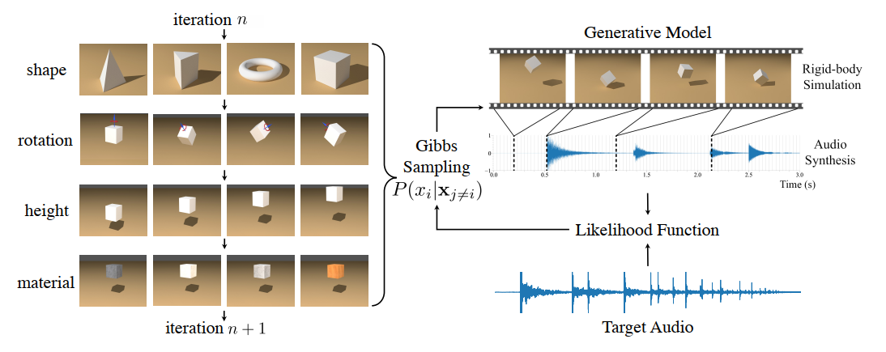

Slide 8
Cách tìm sự tương đồng 2 âm thanh
Theo học có giám sát:
Cho âm thanh S có biến tiềm ẩm x.
Tái tạo 1 âm thanh g(x).
Cho L ( , ) là một hàm khả năng đo tương đồng giữa hai âm thanh.
Mục tiêu là tối ưu hóa hàm L( g(x), S). (kí hiệu p(x) thay cho L(g(x),S)).
p ( x) có thể được coi là một phân phối ˆp ( x) tối ưu lại.
Nên áp dụng Gibbs lấy mẫu để vẽ mẫu từ p( x).

Slide 9
Cảm ơn thầy và các bạn đã theo dõi

